Slide 1
Laboratório de programação

Slide 2
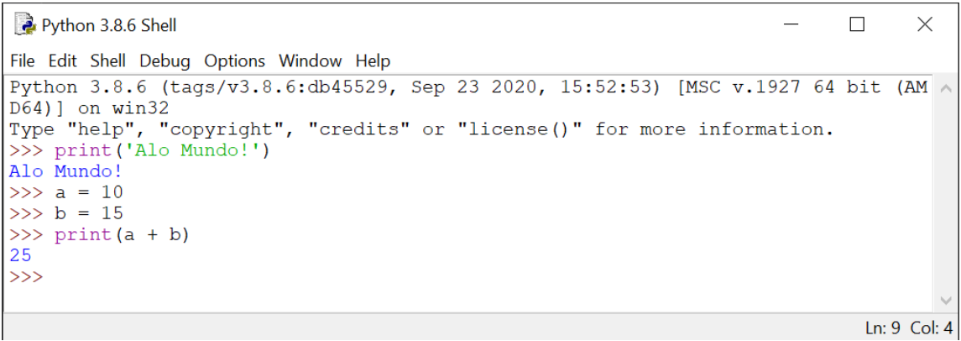
IDLE
Python também fornece uma interface interativa para execução de pequenas sequencias de comandos. Basta rodar IDLE ou chamar Python no prompt

Slide 3
Operadores aritméticos
Operadores
– Aritméticos (usados em contas)
– Relacionais (usados em comparações numéricas)
– Lógicos (usados em comparações lógicas)
– De atribuição (armazenamento de valores em variáveis)

Slide 4
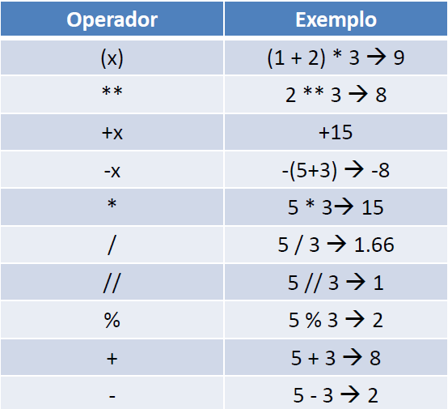
Operadores aritméticos
Sempre têm números como operandos.
Sempre têm resultado numérico
Notes:
O operador módulo em Python, representado pelo símbolo de porcentagem (%), é um operador aritmético fundamental que retorna o resto da divisão entre dois números.
o contrário da divisão comum (/), que resulta no quociente, o % foca no que "sobra" após a divisão inteira.
Como Funciona
Quando você divide por (A % B):
Python calcula quantas vezes inteiras cabe dentro de Subtrai esse valor do total.
O resultado é o resto.
Exemplos básicos:
10 % 3 é 1 (3 cabe três vezes em 10, e sobra 1:
, ).
12 % 5 é 2 (5 cabe duas vezes em 12, e sobra 2:
,
).10 % 2 é 0 (10 é divisível por 2, sem sobras).

Slide 5
Conversão de Tipos
Em algumas situações o programador deseja transformar o tipo de uma expressão
– Para isso, basta envolver a expressão a ser transformada por “tipo(expressão)”
Exemplo: transformar um real em um inteiro
a = 5.1 x = int(a) # x vale 5
Exemplo: transformar um inteiro em um real
b = 5 y = float(b) # y vale 5.0

Slide 6
Exercício
Um cliente comprou um produto e recebeu um desconto de 15%. O programa deve ler o valor original e exibir o valor do desconto e o novo preço.
Início
Leia VALOR_PRODUTO
DESCONTO ← VALOR_PRODUTO * 0.15
PRECO_FINAL ← VALOR_PRODUTO - DESCONTO
Escreva "Desconto: R$", DESCONTO
Escreva "Total a pagar: R$", PRECO_FINAL
Fim

Slide 7
Exercício
Leia um valor inteiro em segundos e transforme-o no formato de Horas, Minutos e Segundos. Por exemplo, 3661 segundos equivalem a 1 hora, 1 minuto e 1 segundo.
Início
Leia TOTAL_SEGUNDOS
HORAS ← TOTAL_SEGUNDOS // 3600
RESTO_SEGUNDOS ← TOTAL_SEGUNDOS % 3600
MINUTOS ← RESTO_SEGUNDOS // 60
SEGUNDOS_FINAIS ← RESTO_SEGUNDOS % 60
Escreva HORAS, "h ", MINUTOS, "m ", SEGUNDOS_FINAIS, "s"
Fim

Slide 8
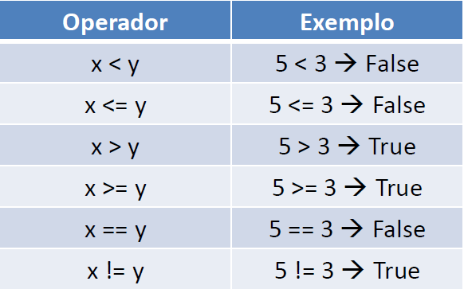
Operadores relacionais
Sempre têm números ou strings como operandos
Sempre têm resultado booleano

Slide 9
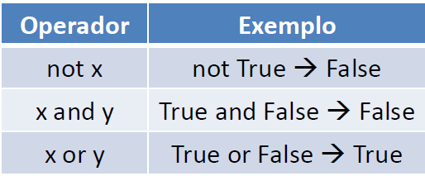
Operadores lógicos
Sempre têm booleanos como operandos
Sempre têm resultado booleano

Slide 10
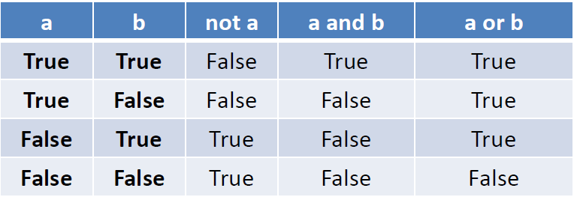
Tabela verdade

Slide 11
Operadores de atribuição
Variável do lado esquerdo, valor ou expressão do lado direito
x = 0
Pode-se atribuir valor a várias varáveis ao mesmo tempo
x = y = z = 0 # x, y e z terão valor 0
Pode-se também atribuir valores diferentes para variáveis diferentes ao mesmo tempo
x, y = 1, 2 # x terá o valor 1, e y terá o valor 2

Slide 12
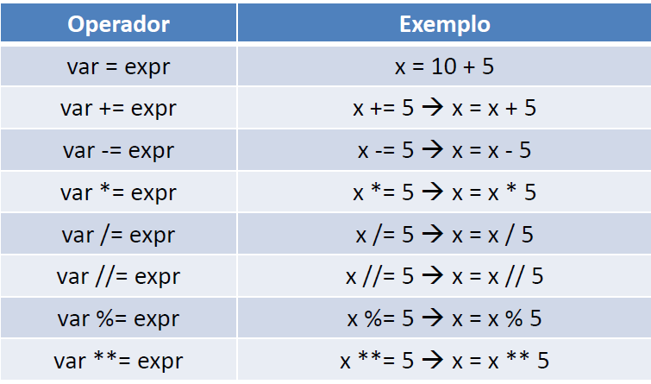
Operadores de atribuição

Slide 13
Referências
Tutorial Python
– https://docs.python.org/ptbr/3/tutorial/controlflow.html#if-statements
Slides feitos em conjunto com Aline Paes e Vanessa Braganholo Slide: Leonardo Murta

